Slide 1
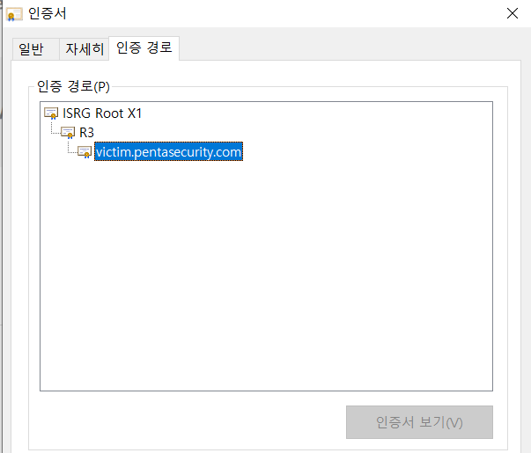
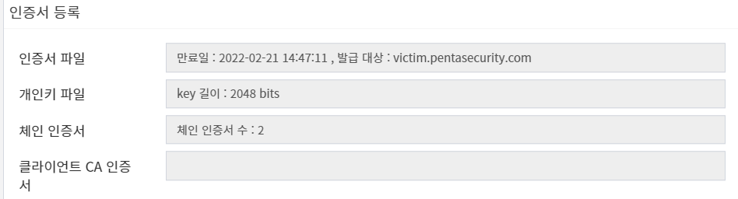
** SSL 인증서는 root CA > Chain CA > 도메인 트리 구조로 되어 있음.
Root CA
↓
Chain
↓
도메인
도메인
↓
Chain CA
↓
Root CA
웹 서버 적용된 SSL인증서
웹방화벽 SSL프로파일

Slide 2
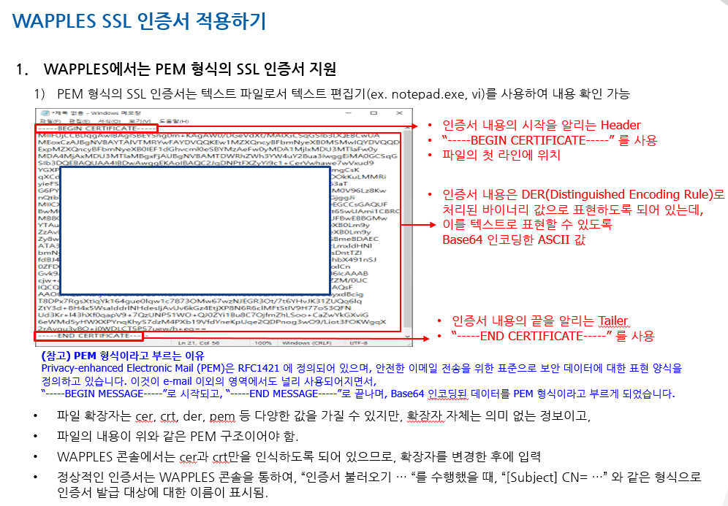

Slide 3
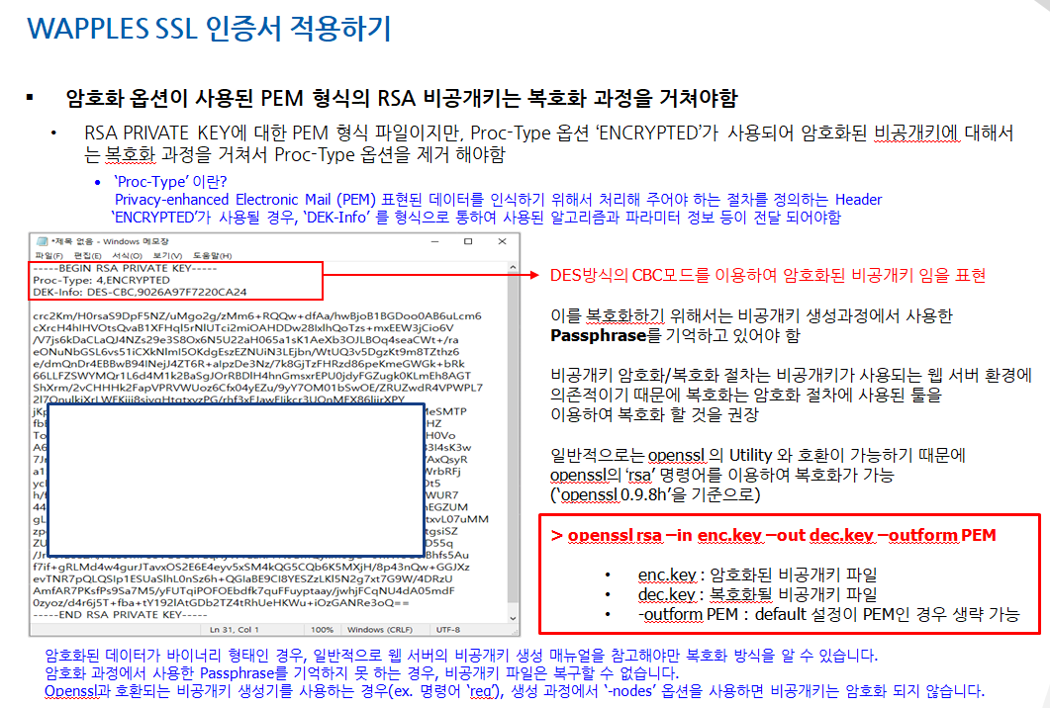

Slide 4
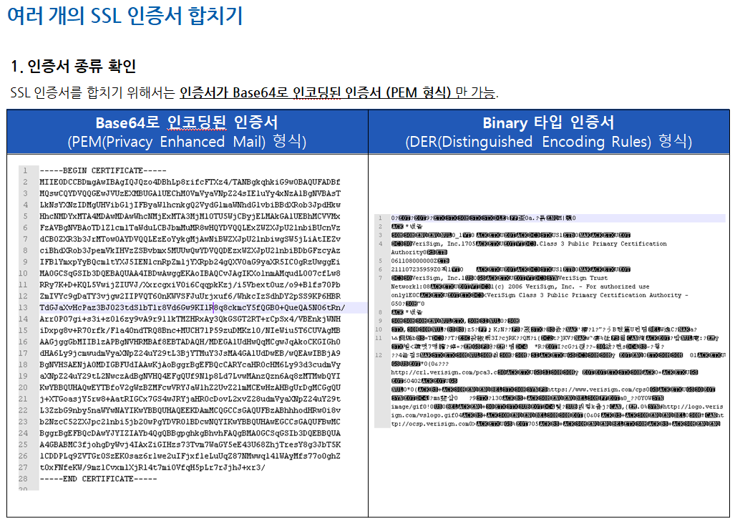

Slide 5
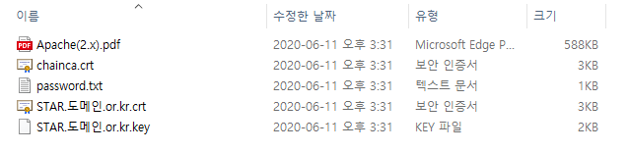
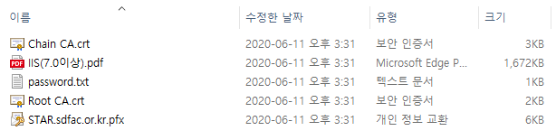
** 웹 방화벽 등록 SSL인증서는 Apache, IIS용 인증서 요청하면 됨.
[Apche 용 SSL인증서]
[IIS 용 SSL인증서]

Slide 6
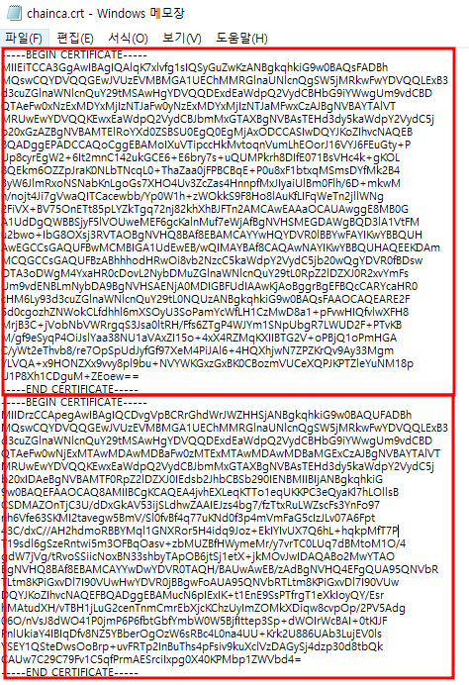
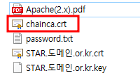
** 웹방화벽에는 체인 인증서 파일을 1개만 업로드 가능하기 때문에 통합된 root-ca 인증서나
chain-bundle 인증서를 등록하면 됨.
[Apche 용 SSL인증서]
> STAR.도메인.or.kr.crt (도메인 인증서)
> chainca.crt (Chain + rootCA 병합 인증서)
> STAR.도메인.or.kr.key (key 파일)
Chain
인증서
rootCA
인증서

Slide 7
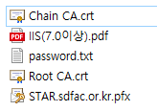
** IIS 용 SSL인증서는 통합인증서로 사이트/체인/rootca 인증서가 모두 병합되어 있음.
[IIS 용 SSL인증서]
> STAR.도메인.or.kr.crt (도메인 인증서)
> chainca.crt (Chain + rootCA 병합 인증서)
> STAR.도메인.or.kr.key (key 파일)

